Slide 1

第14单元
第54课 Zookeeper安装
知识很简单 学习很快乐
《大数据离线计算》

Slide 2
前言
为什么要学习Zookeeper安装？

Slide 3
为什么学安装
通过学些安装为以后以后生产环境与开发环境搭建Zookeeper打好基础

Slide 4

Part 01
Linux环境准备

Slide 5
三种安装方式
安装
单机
一个zookeeper进程
伪分布
多个zookeeper进程在一个机器里
完全分布
多个zookeeper进程分布到多台机器（容器）里

Slide 6
单机安装方式步骤

Slide 7
单机安装步骤
确认配置安装linux环境
确认是否安装java
获取安装zookeeper压缩包
安装配置zookeeper
启动

Slide 8
确认配置安装linux环境
linux
centos
ubuntu
redhat
选择32位还是64位？
如果电脑比较老或者内存小于2G那么建议选择32位系统版本的linux
如果内存大于4G,那么建议选择64位系统版本的linux

Slide 9
配置静态ip

Slide 10
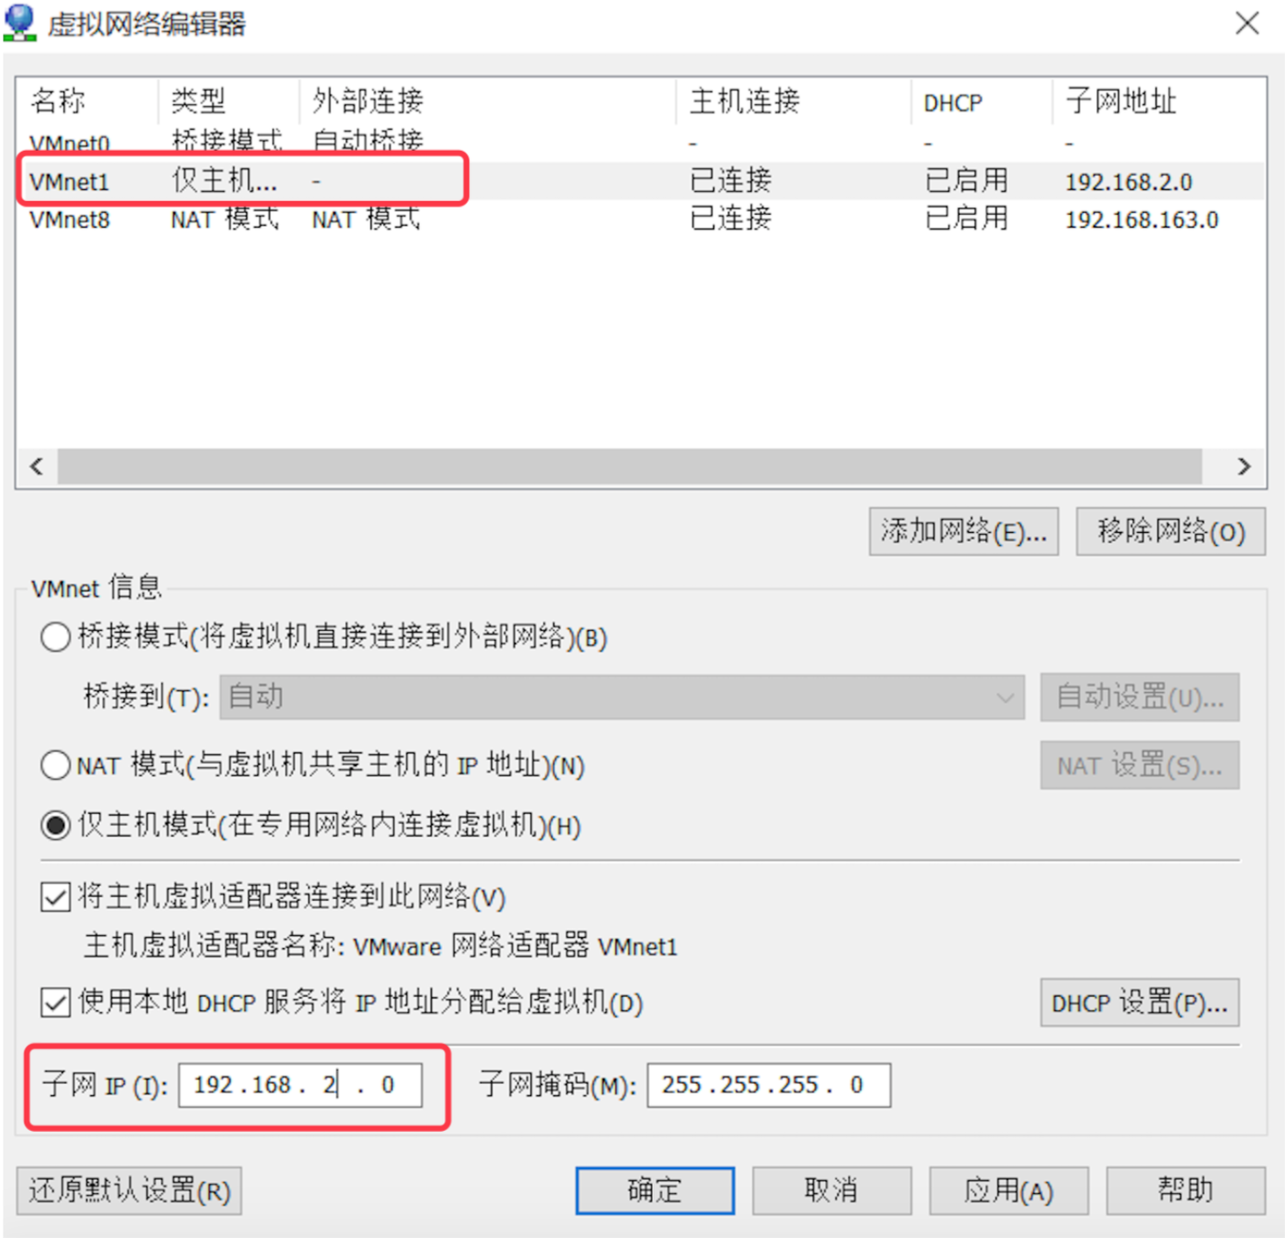
配置静态ip
配置静态ip

Slide 11
配置静态ip步骤
进入配置网卡信息路径
cd /etc/sysconfig/network-scripts
vi编辑文件ifcfg-eth0
vi ifcfg-eth0
保存退出
:wq
重启网卡
service network restart
查看网卡ip信息
ifconfig
windows里ping 通linux
ping ip

Slide 12
配置静态ip-单机模式
DEVICE="eth0"
BOOTPROTO=“static” 静态
HWADDR="00:0C:29:3C:BF:E7"
IPV6INIT="yes"
NM_CONTROLLED="yes"
ONBOOT=“yes” 系统启动激活网卡
TYPE="Ethernet"
UUID="ce22eeca-ecde-4536-8cc2-ef0dc36d4a8c"
IPADDR=“192.168.2.101” ip地址
NETMASK=“255.255.255.0” 子网掩码
GATEWAY=“192.168.2.1” 网关（单机可以不配）

Slide 13
配置静态ip-单机模式
service network restart 如果失败查看网卡配置是否正确
Ifconfig 查看如果ip确实是自己设置的，表明设置成功􏰏
ping ip 在windows的dos窗口里ping虚拟机的ip,看是否能ping通􏱚􏱛􏰴􏱜􏰠􏰌􏱝􏱞

Slide 14
修改主机名

Slide 15
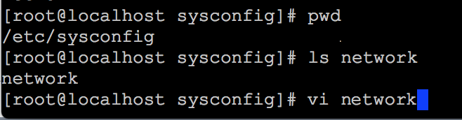
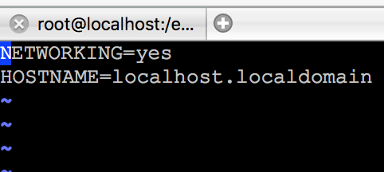
修改linux主机名
进入修改目录/etc/sysconfig/
cd /etc/sysconfig/
编辑network
vi network
NETWORKING=yes HOSTNAME=hadoop

Slide 16
修改主机名与ip映射

Slide 17
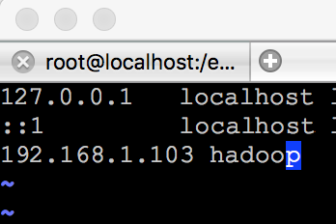
修改主机与ip映射
进入修改目录/etc
cd /etc
编辑hosts
vi hosts
在hosts末尾增加映射内容
192.168.1.103 hadoop

Slide 18
关闭防火墙

Slide 19
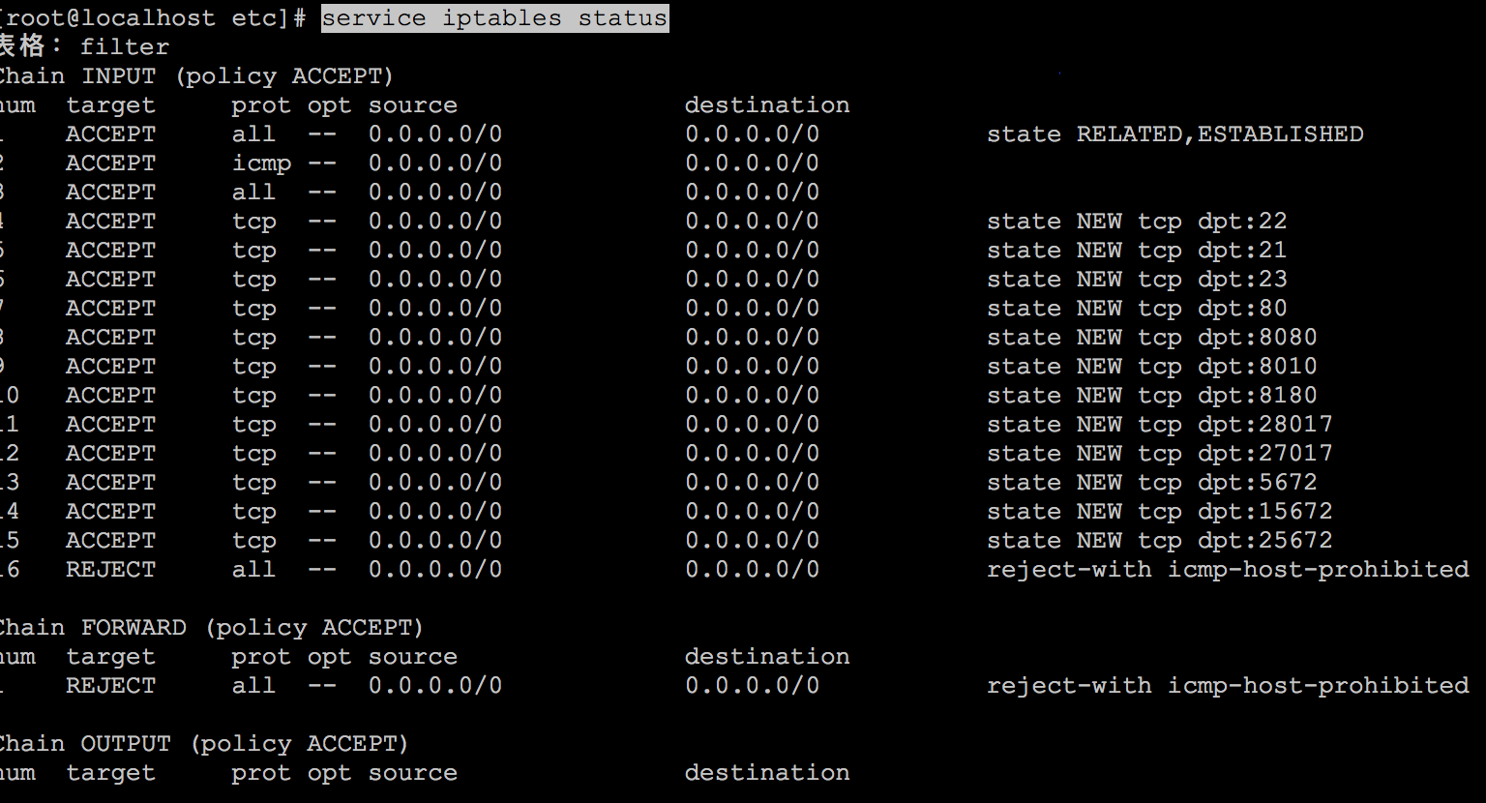
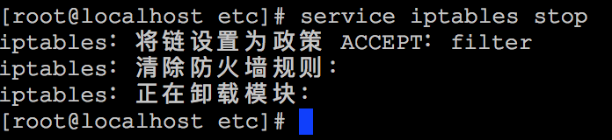
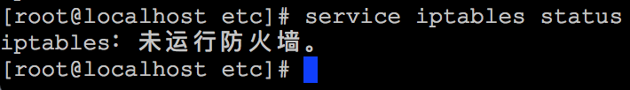
关闭防火墙
在Linux中输入如下命令查看防火墙状态
service iptables status
关闭防火墙
service iptables stop
再次查看防火墙状态
service iptables status

Slide 20
Part 02
java环境准备

Slide 21
安装jdk
zookeeper与java关系
zookeeper
java

Slide 22
安装配置java
安装配置java
获取
jdk-8u77-linux-x64.tar
上传到linux
利用ftp软件上传
解压(解压就是安装，所以要解压到一个自己创建的目录,如/opt/java)
tar -zxvf jdk-8u77-linux-x64.tar
配置java环境变量path
/opt/java

Slide 23
安装配置java
vi /etc/profile
JAVA_HOME=/home/gcs/user/java/jdk1.8.0_111
PATH=$JAVA_HOME/bin:$PATH
CLASSPATH=.:$JAVA_HOME/lib/dt.jar:$JAVA_HOME/lib/tools.jar
export JAVA_HOME
export PATH
export CLASSPATH
source /etc/profile

Slide 24
Part 03
安装配置Zookeeper

Slide 25
获取安装zookeeper包

Slide 26
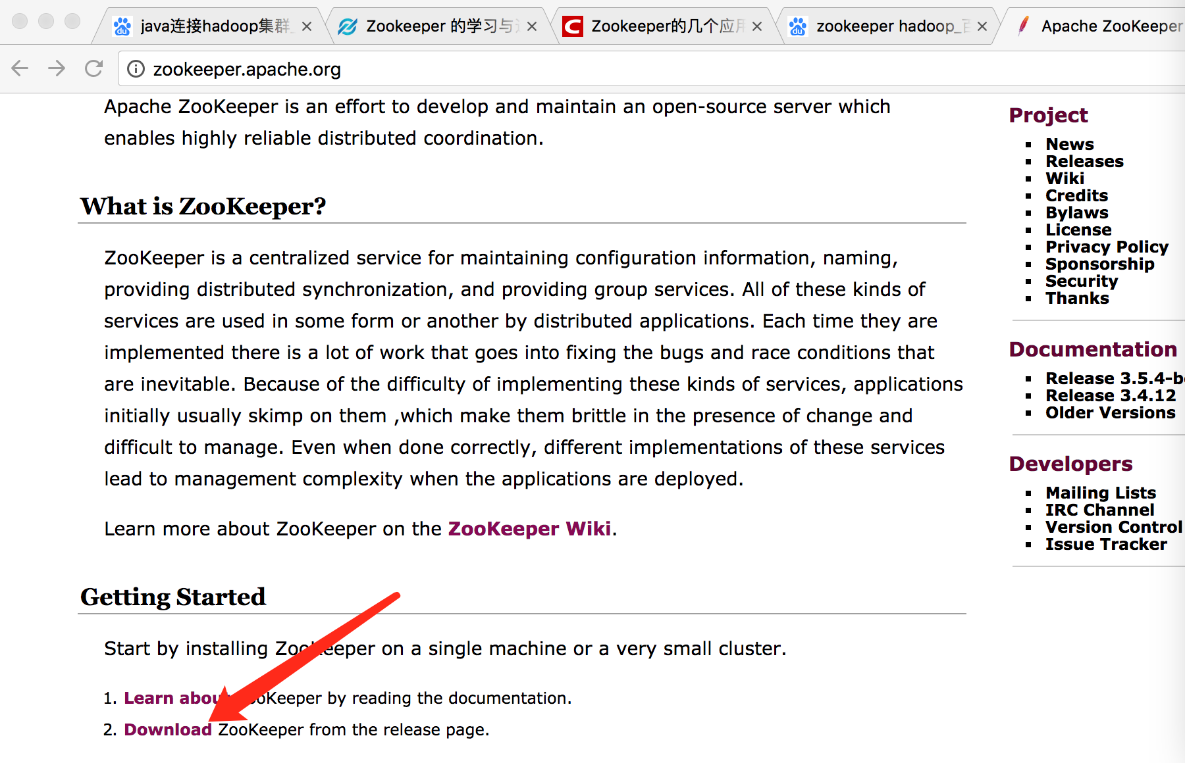
获取安装zookeeper包

Slide 27
获取安装zookeeper包
将zookeeper压缩包zookeeper-3.4.10.tar.gz上传到如下路径
/opt
解压zookeeper
tar –zxvf zookeeper-3.4.10.tar.gz

Slide 28
配置zookeeper环境变量
进入如下目录
/etc
编辑profile
vi profile
export ZOOKEEPER_HOME=/opt/zookeeper-3.4.10
Export PATH=$PATH:$ZOOKEEPER_HOME/bin

Slide 29
配置Zookeeper配置文件
进入zookeeper配置文件目录
cd /opt/zookeeper-3.4.10/conf
复制配置文件为zookeeper默认的配置文件名zoo.cfg
cp zoo_sample.cfg zoo.cfg
进入zoo.cfg编辑
vi zoo.cfg
修改zookeeper数据目录并查看端口2181
dataDir=/opt/zookeeper
保存退出
:wq
clientPort=2181

Slide 30
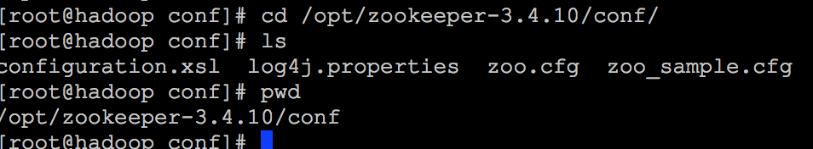
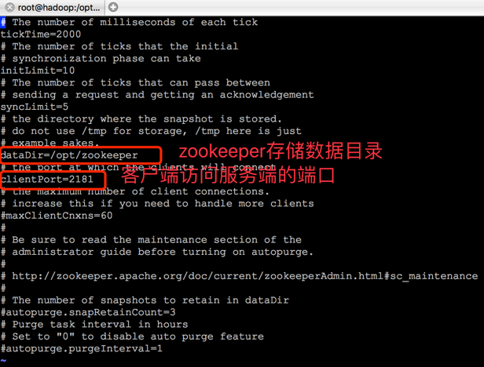
配置Zookeeper配置文件

Slide 31
Part 04
Zookeeper启动与命令

Slide 32
启动
如果配置了环境变量path
zkServer.sh start
zkServer.sh status
Jps
如果未配置环境变量path
1：进入zookeeper命令启动目录
cd /opt/zookeeper-3.4.10/bin/
2:启动
./zkServer.sh start
./zkServer.sh status
Jps

Slide 33
Zookeeper命令演示
在Linux输入如下命令：
zkCli.sh
查看zookeeper里的znode内容：
ls /
在根节点下创建username节点，节点存储的内容为xiaoming
create /username xiaoming
退出命令行
Ctrl+c
停止zookeeper
zkServer.sh stop

Slide 34
重温伪分布式

Slide 35

伪分布式

Slide 36
Part 05
安装配置伪分布式

Slide 37
伪分布式
在一台机器里启动多个zookeeper

Slide 38
配置伪分布式步骤
确认配置安装linux环境(同单机)
确认安装配置java(同单机)
获取解压zookeeper压缩包(同单机)
复制zookeeper配置文件并配置
分别启动3个zookeeper
需要启动几个zookeeper就复制几个配置文件（要是奇数个）

Slide 39
配置文件准备
复制zookeeper配置文件并配置

Slide 40
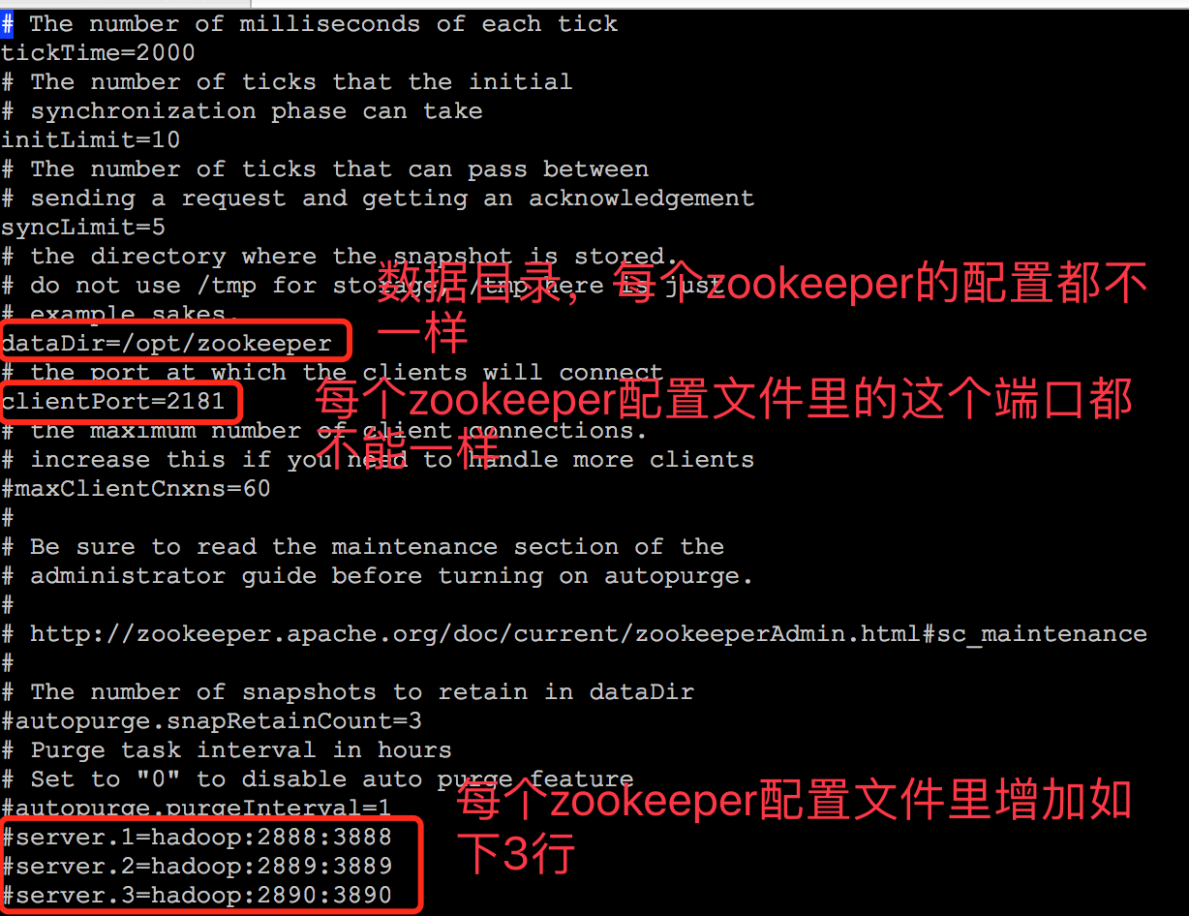
配置通信端口与存储目录
复制3个配置文件，并配置通信端口与数据存储目录

Slide 41
为每个zookeeper配置myid
在指定的数据目录下建立myid,并输入对应的zookeeper的id编号
cd /opt/zookeeper2
cd /opt/zookeeper3
cd /opt/zookeeper
echo "1">myid
echo "2">myid
echo "3">myid

Slide 42
配置zookeeper伪分布式
zoo1.cfg,zoo2.cfg,zoo3.cfg文件末尾增加如下
server.1=hadoop:2888:3888 server.2=hadoop:2889:3889 server.3=hadoop:2890:3890
zoo1.cfg
zoo2.cfg
zoo3.cfg
dataDir=/opt/zookeeper
clientPort=2181
dataDir=/opt/zookeeper2
clientPort=2182
dataDir=/opt/zookeeper3
clientPort=2183

Slide 43
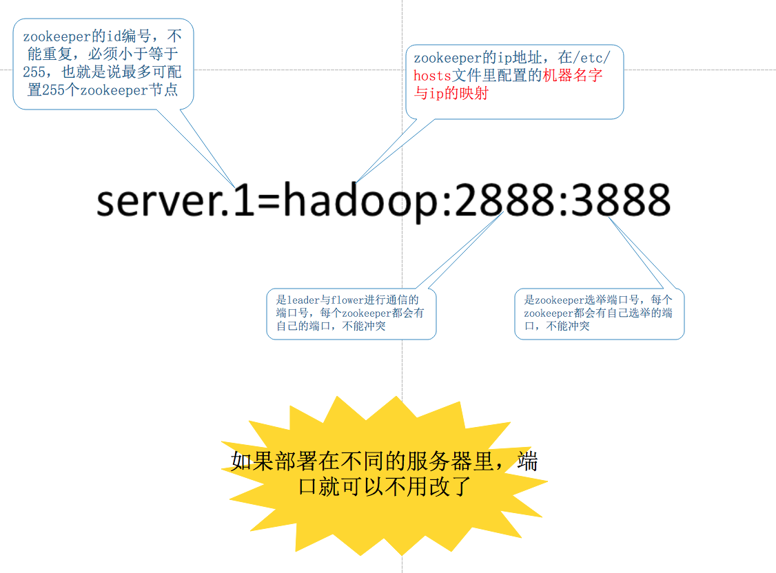
配置伪分布式的参数说明

Slide 44
伪分布式的启动与退出
通过指定配置文件名启动指定的zookeeper
zkServer.sh start zoo1.cfg
启动第一个zookeeper
查看zookeeper节点进程
jps
zkServer.sh stop zoo3.cfg 停止指定的第3个zookeeper
查看进程
jps
通过指定配置文件名停止指定的zookeeper

Slide 45
连接指定的zookeeper
./zkCli.sh -server ip:port

Slide 46
Part 06
安装配置总结

Slide 47
单机安装
Ip地址 ifconfig 查看 windows能ping通
主机名 /etc/hostname
Ip映射 hosts
Java –version查看java版本
解压zookeeper压缩包
配置zookeeper环境变量path /etc/prpfile
source /etc/profile
配置zoo.cfg配置文件 配置文件位置conf 修改dataDir与clientPort
bin 启动目录
zkServer.sh start

Slide 48
伪分布式安装
在单机的基础上去配置伪分布式。（如：配置3个节点的伪分布式）。
在配置单机的时候已经有一个节点了。
有几个节点就需要有几个配置文件。
配置3个配置文件（数据目录，端口号不能冲突）
dataDir clientPort
server.1=hadoop:2888:3888
server.2=hadoop:2889:3889
server.3=hadoop:2890:3890
myid文件的创建，里面输入zk的id
需要制定配置文件启动 zkServer start zoo.cfg
命令行：
./zkCli.sh –server ip:port
./zkCli.sh

Slide 49
知识点总结
Zookeeper的默认端口?
Zookeeper的集群的节点数量最多是多少?
Zookeeper启动的命令是？
Zookeeper 指定启动文件启动是？
停止指定的zookeeper命令?
查看zookeeper的进程的命令是？
进入zookeeper的命令行的命令是？
命令行查看根下有什么节点的命令是？
创建节点的命令是？
Zookeeper的状态查看命令是？
详细查看zookeeper进程的命令是？
zookeeper单机与伪分布模式有什么区别？

Slide 50


创新教育 引领未来

